Slide 1
Seminarska naloga
Evropska unija
Ime in priimek:
Letnik:
Predmet: Zgodovina

Slide 2
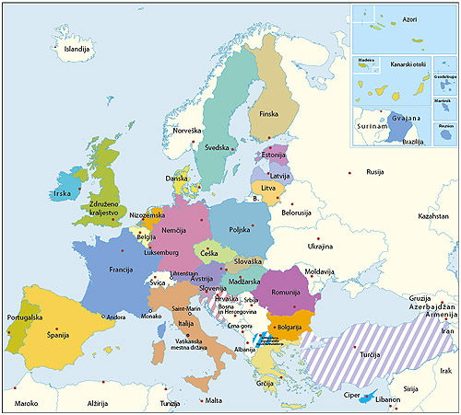
Evropska unija: Osnovni podatki
27 članic
4.336.790 km²
493 prebivalcev (2007)
Geslo: »Združeni v raznolikosti«
Himna: Oda radosti
Zastava:

Slide 3
Simboli EU
Evropska himna
Evropska zastava
9. maj, Dan Evrope
Slogan: Združena v raznolikosti

Slide 4
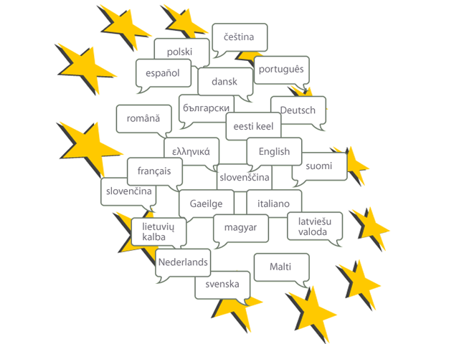
23 uradnih jezikov

Slide 5
Ustanovitelji
Nova vizija za trajni mir in blaginjo…
Konrad Adenauer
Alcide De Gasperi
Winston Churchill
Robert Schuman
Jean Monnet

Slide 6
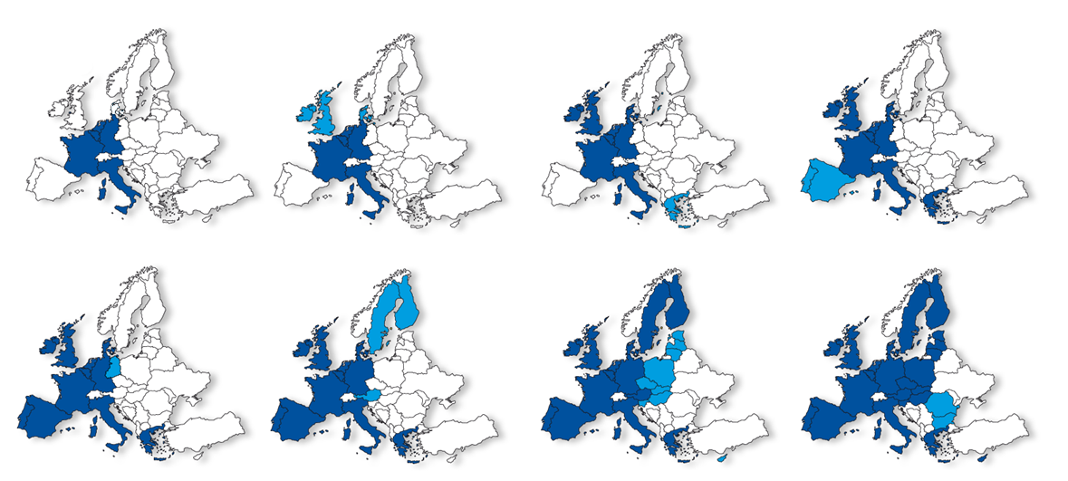
Osem širitev
1952
1973
1981
1986
1990
1995
2004
2007

Slide 7
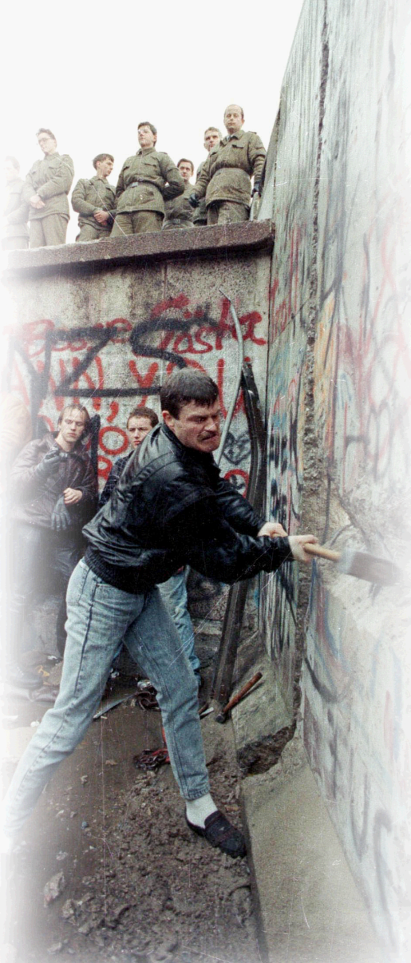
Največja širitev: ponovna združitev Evrope
41989
Padec berlinskega zidu – konec komunizma
EU začne z gospodarsko pomočjo: program Phare
41992
Določitev meril za pristop k EU:
• demokracija in pravna država
• delujoče tržno gospodarstvo
• sposobnost izvajanja zakonodaje EU
41998
Uradno se začnejo pristopna pogajanja
42002
Evropski vrh v Københavnu odobri širitev
42004
10 novih držav članic: Ciper, Češka, Estonija, Latvija, Litva, Madžarska, Malta, Poljska, Slovaška, Slovenija
42007
Bolgarija in Romunija se pridružita EU
© Reuders
Države kandidatke
Hrvaška, Nekdanja jugoslovanska republika Makedonija, Turčija

Slide 8
Pogodbe – temelj za sodelovanje na podlagi demokracije in pravne države
1952 Evropska skupnost za premog in jeklo
1958 Rimski pogodbi:
Evropska gospodarska skupnost
Evropska skupnost za atomsko energijo
(EURATOM)
2007 Lizbonska pogodba (podpis)
1987 Evropski enotni akt:
enotni trg
2003 Pogodba iz Nice
1993 Pogodba o Evropski uniji – Maastricht
1999 Amsterdamska pogodba

Slide 9
Lizbonska pogodba – za Evropo 21. stoletja
S Pogodbo bo Evropska unija:
učinkovitejša Enostavnejši postopki, funkcija predsednika Sveta itd.
demokratičnejša Večja vloga Evropskega parlamenta in nacionalnih parlamentov, „državljanska pobuda“, Listina o temeljnih pravicah itd.
preglednejša Pogodba določa funkcije, javnost ima boljši dostop do dokumentov in gradiva s sestankov itd.
enotnejša Visoki predstavnik za skupno zunanjo politiko itd.
varnejša Nove možnosti za boj proti podnebnim spremembam in terorizmu, zanesljiva oskrba z energijo itd.
Podpis Pogodbe decembra 2007 – začetek veljavnosti po ratifikaciji v vseh 27 državah EU.

Slide 10
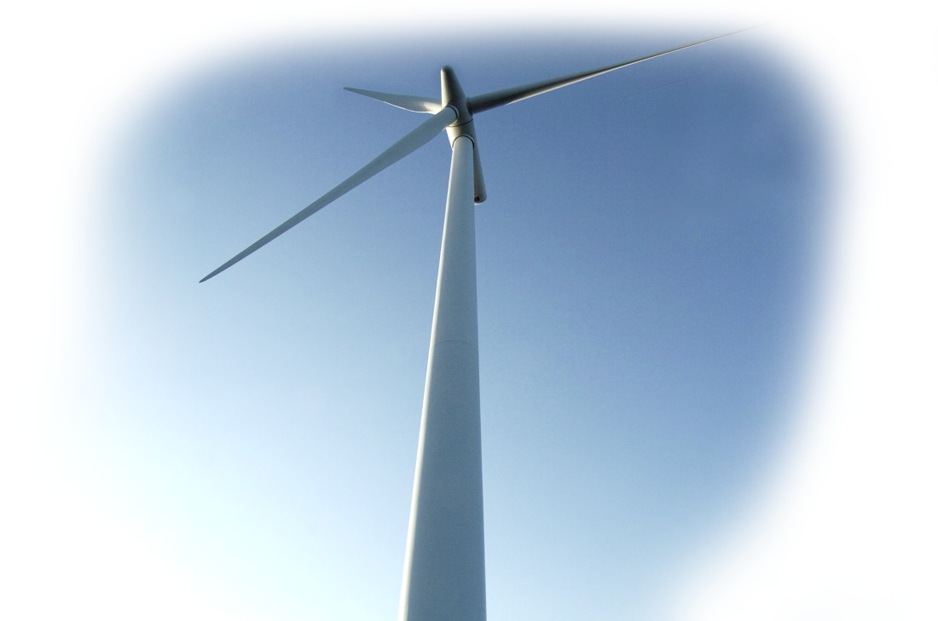
Podnebne spremembe – svetovni izziv
Za ustavitev globalnega segrevanja so se voditelji EU leta 2007 odločili, da je treba:
4 do leta 2020 znižati izpuste toplogrednih plinov za 20 %
(oziroma 30 %, če bodo tako storile druge razvite države)
4 do leta 2020 izboljšati energetsko učinkovitost za 20 %
4 do leta 2020 povečati delež obnovljivih
virov energije na 20 % (veter, sonce,
vodni viri, biomasa)

Slide 11
Delovna mesta in gospodarska rast
Izzivi:
4Demografske spremembe: evropski državljani živijo dlje in imajo manj otrok
4Globalizacija: evropsko gospodarstvo tekmuje z drugimi svetovnimi gospodarstvi 4Podnebne spremembe: treba je zmanjšati izpuste toplogrednih plinov
Rešitve:
Evropski voditelji so se sporazumeli o skupni strategiji za:
4več raziskav in inovacij
4dinamičnejše podjetništvo
4naložbe v ljudi
4okolju prijaznejše gospodarstvo

Slide 12
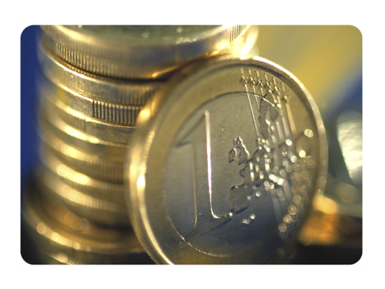
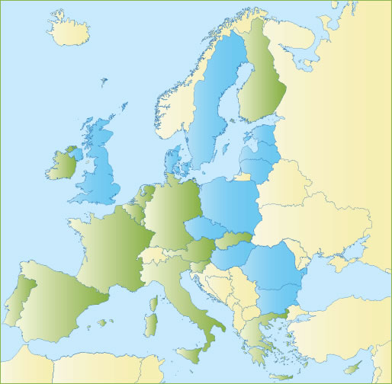
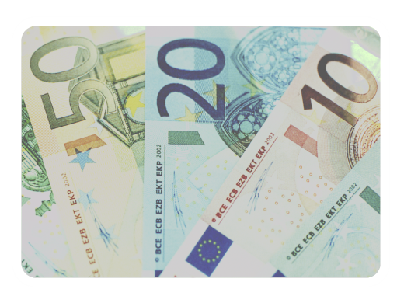
Evro – enotna valuta za evropske državljane
Evro se lahko uporablja kjer koli v območju evra.
4Kovanci: na eni strani je motiv, značilen za posamezno državo, na drugi pa skupen motiv
4Bankovci: nimajo motiva, značilnega za posamezno državo
Države EU, ki uporabljajo evro Države EU, ki ne uporabljajo evra

Slide 13
Enotni trg: svobodna izbira
Od leta 1993: 4 2,5 milijona novih delovnih mest 4 telefonski klici in letalske vozovnice za polovico cenejši
Štiri svoboščine: 4 prosti pretok blaga 4 prosti pretok storitev 4 prosto gibanje ljudi 4 prosti pretok kapitala
© Getty Images

Slide 14
Prosto gibanje
„Schengen“:
4 na mejah med večino držav EU ni policijskega in carinskega nadzora
4 okrepljen nadzor na zunanjih mejah EU
4 več sodelovanja med policijami iz različnih držav EU
4 kadar potujete med državami EU, lahko kupite in s seboj prinesete blago za osebno rabo
© Corbis

Slide 15
Izobraževanje v tujini
Več kot dva milijona mladih je študiralo ali se drugače izobraževalo v drugih evropskih državah s pomočjo programov EU:
4 Comenius: predšolsko, osnovnošolsko in srednješolsko izobraževanje
4 Erasmus: visokošolsko izobraževanje
4 Leonardo da Vinci: poklicno izobraževanje
4 Grundtvig: izobraževanje odraslih
4 Mladi v akciji: prostovoljno delo in neformalno izobraževanje
© Getty Images

Slide 16
Boljše zdravje in okolje
Onesnaževanje nima meja – potrebujemo skupne ukrepe
Ukrepi EU za:
4 čistejše kopalne vode
4 manj kislega dežja
4 neosvinčen bencin
4 ravnanje z odpadno elektronsko opremo
4 varnost hrane „od vil do vilic“
4 bolj ekološko in kakovostnejšo pridelavo hrane
4 učinkovitejša zdravstvena opozorila o kajenju
4 registracijo in nadzor nad kemikalijami (REACH)
© Van Parys Media

Slide 17
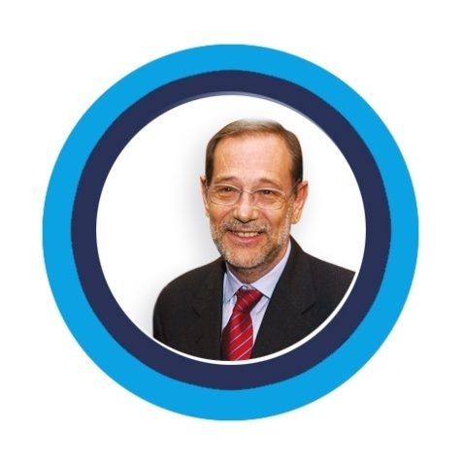
Tri ključne institucije
Evropski parlament - zastopanje državljanov Hans-Gert Pöttering, predsednik Evropskega parlamenta Svet Evropske unije - zastopanje držav članic Javier Solana, generalni sekretar Sveta Evropske unije
ter visoki predstavnik za zunanjo in varnostno politiko Evropska komisija - zastopanje skupnih interesov José Manuel Barroso, predsednik Evropske komisije

Slide 18
Institucije EU
Evropski svet
(zasedanja na vrhu)
Evropski parlament
Svet Evropske unije
(Svet ministrov)
Evropska komisija
Sodišče
Računsko sodišče
Ekonomsko-socialni odbor
Odbor regij
Evropska investicijska banka
Agencije
Evropska centralna banka

Slide 19
Priprava zakonodaje EU
Državljani, interesne skupine, strokovnjaki sodelujejo v razpravah in posvetovanjih
Komisija pripravi uradni predlog
Parlament in Svet ministrov se skupaj odločita
Nacionalni ali lokalni organi izvajajo
Komisija in Sodišče nadzorujeta izvajanje

Slide 20
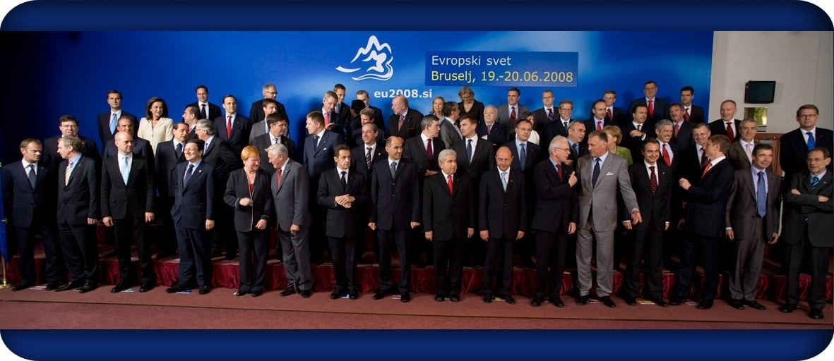
Zasedanje Evropskega sveta
Srečanje na vrhu voditeljev držav in vlad vseh držav EU 4poteka vsaj trikrat na leto 4določa splošne smernice za politike EU

Slide 21
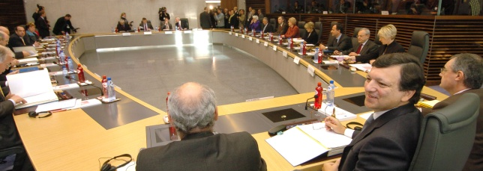
Evropska komisija – zastopanje skupnih interesov
27 neodvisnih članov, po eden iz vsake države EU 4predlaga novo zakonodajo 4izvršni organ 4varuh pogodb 4zastopa EU na mednarodni ravni

Slide 22
Viri in literatura
Viri:
EUROPA - Portal Evropske unije (2009). Pridobljeno dne 6. junij 2009 s svetovnega spleta: http://europa.eu/index_sl.htm
Evropa.gov.si. Urad vlade RS za komuniciranje. Pridobljeno dne 6. junij 2009 s svetovnega spleta: http://www.evropa.gov.si/
Literatura:
Evropopotnica [besedilo: Alenka Čebular]. Ljubljana: Urad Vlade RS za informiranje (2000)
Evropska unija: Pravo, ekonomija, politike. Nicolas Moussis. Ljubljana: Littera picta (1999)

